Slide 1
Primjer zadatka za rad s učenicima na računalima
Bazu podataka Maturalna putovanja čine
tri tablice:
Škole
Odredišta
Grupe

Slide 2
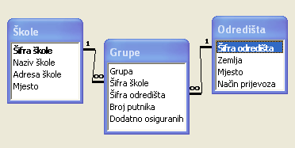
Struktura tablica i način povezivanja

Slide 3
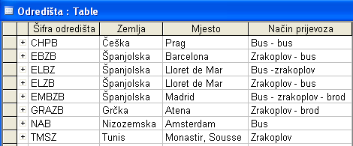
Podaci u tablici Odredišta:

Slide 4
Podaci u tablici Škole:

Slide 5
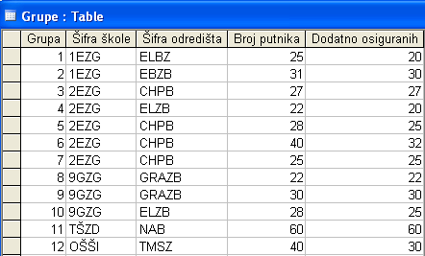
Podaci u tablici Grupe:
Podaci za ova polja biraju se iz tablica Škole i Odredišta (tip podataka u poljima je Lookup).

Slide 6
Kreiraj upit kojim će se prikazati Šifra, Naziv i Adresa svih škola s kojima agencija surađuje, a čije je sjedište u Zagrebu. Rezultate razvrstaj po Nazivu škole rastuće.
Sva potrebna polja uzeta su iz samo jedne tablice Škole.

Slide 7
Kreiraj upit kojim će se prikazati Šifra, Naziv i Adresa svih škola s kojima agencija surađuje, a čije je sjedište u Zagrebu. Rezultate razvrstaj po Nazivu škole rastuće.
Uvjet je da je Mjesto u kojem se nalazi škola Zagreb što smo mogli postaviti i kao Like “Zagreb” ili =“Zagreb” .

Slide 8
Kreiraj upit kojim će se prikazati Šifra, Naziv i Adresa svih škola s kojima agencija surađuje, a čije je sjedište u Zagrebu. Rezultate razvrstaj po Nazivu škole rastuće.
Rezultat će biti razvrstan po Nazivu škole rastuće.

Slide 9
Kreiraj upit kojim će se prikazati Šifra, Naziv i Adresa svih škola s kojima agencija surađuje, a čije je sjedište u Zagrebu. Rezultate razvrstaj po Nazivu škole rastuće.
Na polje Mjesto postavljamo uvjet, a kako bi u svim slogovima vrijednost ovog polja bila ista, tj. Zagreb, nije ga potrebno prikazati u rezultatu upita što postižemo brisanjem kvačice u retku Show.

Slide 10
Rezultat upita: prikazana su polja Šifra škole, Naziv škole i Adresa škole sa sjedištem u Zagrebu.
Rezultat dok nismo izbrisali kvačicu u
retku Show (polje Mjesto).

Slide 11
Rezultat upita: prikazana su polja Šifra škole, Naziv škole i Adresa škole sa sjedištem u Zagrebu.
Rezultat kad smo izbrisali kvačicu u
retku Show (polje Mjesto).

Slide 12
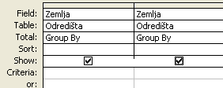
Pomoću upita prebroji koliko grupa putuje u Španjolsku.
Za računanje u upitu dodajemo novi redak Total naredbom View>Total ili pomoću sličice .

Slide 13
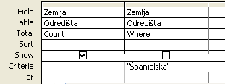
Pomoću upita prebroji koliko grupa putuje u Španjolsku.
Ako u nekom polju trebamo izvršiti računanje i postaviti uvjet, isto polje postavljamo dvaput u upit.

Slide 14
Pomoću upita prebroj koliko grupa putuje u Španjolsku.
U polju u kojem želimo postaviti uvjet biramo operator Where (kvačica u retku Show se automatski briše). Uvjet upisujemo u redak Criteria kao i kod običnog upita.

Slide 15
Rezultat upita: 4 grupe putuju u Španjolsku
Rezultat je kalkulacije uvijek nova tablica od jednog retka koja sadrži izračunate vrijednosti. Uz naziv polja navedene je vrsta operacije koja je provedena u tom polju.

Slide 16
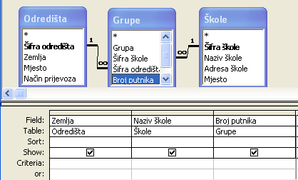
Kreiraj Crosstab Query kojim će se prikazati koliko grupa iz koje škole putuje u koju zemlju. Rabi pune nazive, a ne šifre. U zaglavlju stupaca neka bude Zemlja odredišta.
U Crosstab Query uvijek postavljamo tri polja (2 koja će biti u za-glavljima redaka i stupaca i treće bilo koje polje). U ovom primje-ru ne trebaju nam podaci iz tablice Grupe ali, kako su preko nje povezane tablice Škole i Odredišta, moramo i nju dodati u upit.

Slide 17
Kreiraj Crosstab Query kojim će se prikazati koliko grupa iz koje škole putuje u koju zemlju. Rabi pune nazive, a ne šifre. U zaglavlju stupaca neka bude Zemlja odredišta.
Da bismo mogli kreirati Crosstab Query, biramo naredbu Query>Crosstab Query.
U upit će se dodati dva nova retka: Total i Crosstab.

Slide 18
Kreiraj Crosstab Query kojim će se prikazati koliko grupa iz koje škole putuje u koju zemlju. Rabi pune nazive, a ne šifre. U zaglavlju stupaca neka bude Zemlja odredišta.
U retku Total biramo uvijek iste parametre (Group by, Group by, Count).

Slide 19
Kreiraj Crosstab Query kojim će se prikazati koliko grupa iz koje škole putuje u koju zemlju. Rabi pune nazive, a ne šifre. U zaglavlju stupaca neka bude Zemlja odredišta.
U retku Crosstab biramo koji će podaci biti prikazani u zaglavlju redaka, a koji u zaglavlju stupaca. U trećem polju uvijek biramo Value.

Slide 20
Rezultat upita: podaci su dobiveni prebrojavanjem podataka iz polazne tablice
Broj 4 u tablici rezultata znači da 4 grupe iz Druge ekonomske škole putuju u Češku.

Slide 21
Svim grupama, a posebice
njihovim profesorima
želimo sretan put!!!

